Slide 1
স্বাগতম

Slide 2
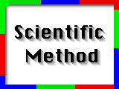
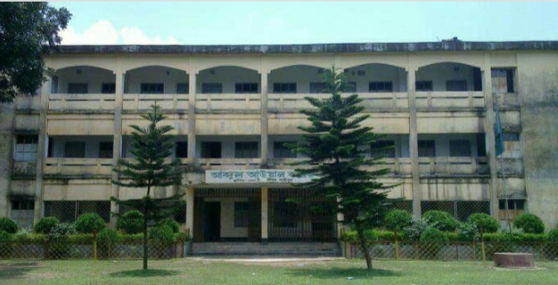
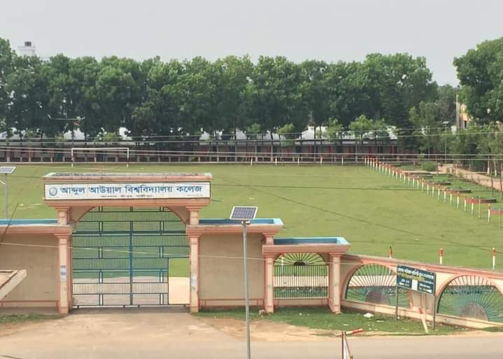
শিক্ষক পরিচিতি :
শিক্ষক পরিচিতি :
পাঠ পরিচিতিঃ
উচ্চমাধ্যমিক মনোবিজ্ঞান ২য় পত্র
৭ম অধ্যায়
মনোবিজ্ঞানে গবেষণার পদ্ধতিসমূহ
(Research Methods in Psychology)
ফারহানা তাসমিন
প্রভাষক ( মনোবিজ্ঞান)
আব্দুল আউয়াল বিশ্ববিদ্যালয় কলেজ,তেলিহাটি,শ্রীপুর, গাজীপুর।
Notes:
শিক্ষক পরিচিতি :
ফারহানা তাসমিন
প্রভাষক ( মনোবিজ্ঞান)
আব্দুল আউয়াল বিশ্ববিদ্যালয় কলেজ,আবদার,তেলিহাটী,শ্রীপুর, গাজীপুর।

Slide 3
১/ পরীক্ষণ পদ্ধতি (Experimental method) :কোনো বিশেষ উদ্দেশ্য নিয়ে কৃত্রিম পরিবেশ সৃষ্টি করে কোনো আচরণ ও মানসিক প্রক্রিয়াকে পরীক্ষণ করার যে পদ্ধতি তাকে পরীক্ষণ পদ্ধতি বলে।
* গবেষণাগারে নিয়ন্ত্রিত পরিবেশে অনির্ভরশীল ও নির্ভরশীল চলের সম্পর্ক নির্ণয়ে বৈজ্ঞানিক কৌশলই হলো পরীক্ষণ পদ্ধতি। এটি নিয়ন্ত্রিত পরিবেশে আচরণ সম্পর্কে তথ্য সংগ্রহের কৌশল।
ফিরে দেখা

Slide 4
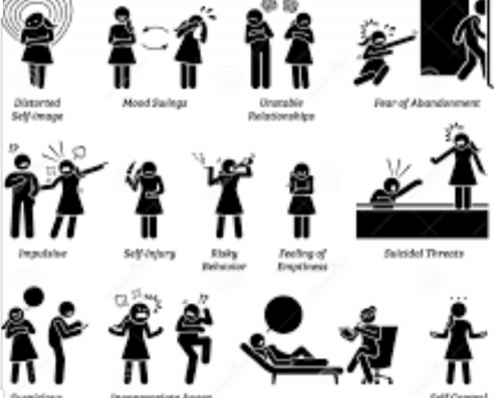
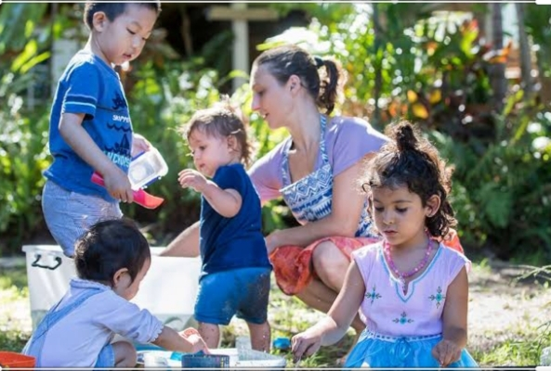
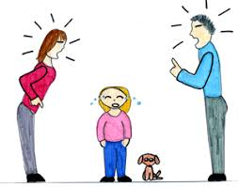
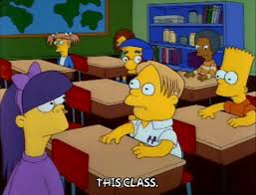
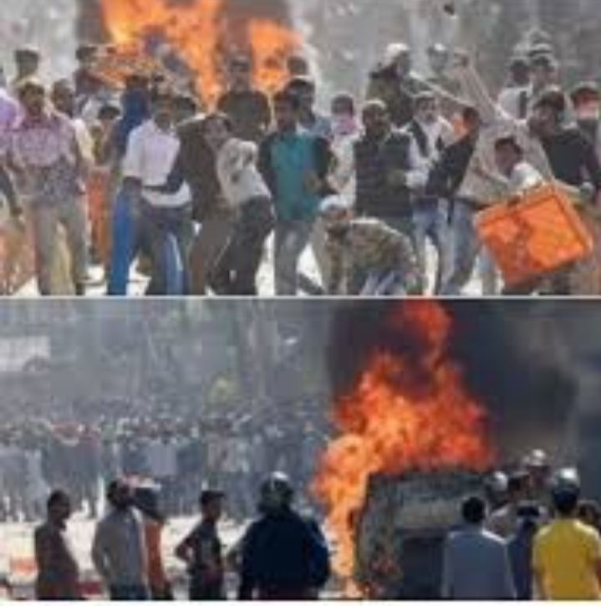
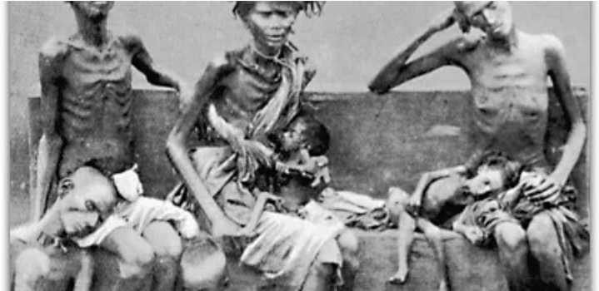
চিকিৎসা পদ্ধতি
মানসিক সমস্যাগ্রস্ত ব্যক্তিদের সমস্যা সমাধানের জন্য কোন পদ্ধতি ব্যবহার করা হয়?
যেসকল ঘটনা গবেষণাগারে তৈরি করা যায় না সেসব ঘটনাকে নিয়মতান্ত্রিক পর্যবেক্ষণ বলে।
না, ছবির ঘটনাগুলো গবেষণাগারে তৈরি করা যায় না
ছবির ঘটনাগুলো কী গবেষণাগারে তৈরি করা যায়?

Slide 5
আজকের পাঠঃ নিয়মতান্ত্রিক পর্যবেক্ষণ ও চিকিৎসা পদ্ধতি

Slide 6
শিখনফলঃ
১/ সুবিধা অসুবিধাসহ নিয়মতান্ত্রিক পর্যবেক্ষণ ব্যাখ্যা করতে পারবে।
২/ সুবিধা অসুবিধাসহ চিকিৎসা পদ্ধতি ব্যাখ্যা করতে পারবে ।

Slide 7
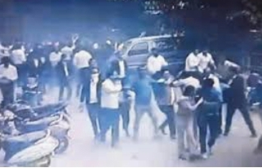
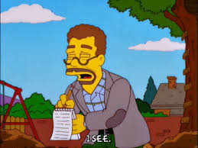
নিয়মতান্ত্রিক পর্যবেক্ষণ(Systematic Observation) : কোনো আচরণ স্বাভাবিক পরিবেশে যেভাবে ঘটে ঠিক সেভাবে পর্যবেক্ষণ করার প্রক্রিয়াই হলো নিয়মতান্ত্রিক পর্যবেক্ষণ।

Slide 8
স্বাভাবিক
পর্যবেক্ষণ
পর্যবেক্ষণ বা নিরীক্ষণ
নিয়ন্ত্রিত
পর্যবেক্ষণ

Slide 9
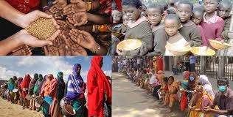
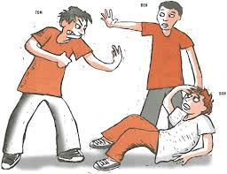
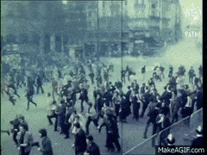
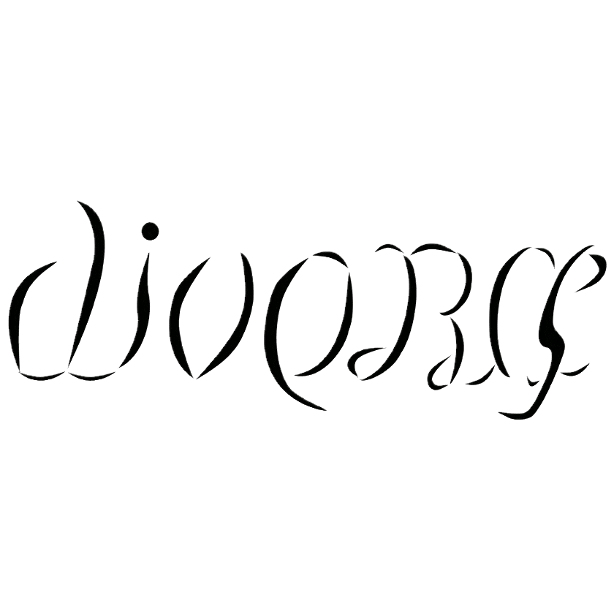
স্বাভাবিক পর্যবেক্ষণঃস্বাভাবিক পরিবেশের মধ্যে আচরণ যেভাবে সৃষ্টি হয় সেভাবেই তার পর্যালোচনা করার যে পদ্ধতি তাকে বলা হয় স্বাভাবিক পর্যবেক্ষণ। এক্ষেত্রে মনোবিজ্ঞানী পূর্ব থেকেই ঘটনা সম্পর্কে পর্যবেক্ষণ করার জন্য প্রস্তুত থাকতে পারে না।

Slide 10
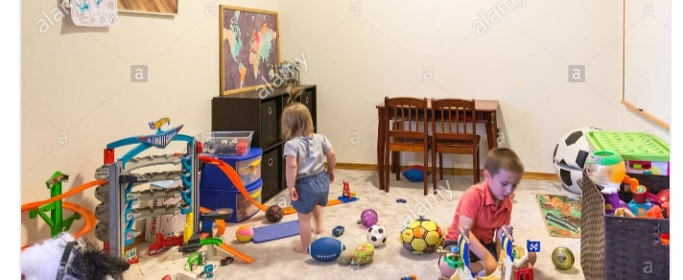
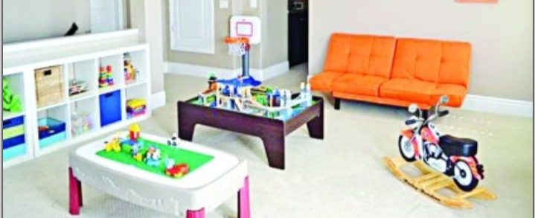
নিয়ন্ত্রিত পর্যবেক্ষণঃ যে পদ্ধতিতে পর্যবেক্ষক পূর্বপ্রস্তুতি সহকারে স্বাভাবিক পরিবেশে সংঘটিত কোনো ঘটনা বা আচরণ প্রত্যক্ষ করেন তাকে নিয়ন্ত্রিত পর্যবেক্ষণ বলা হয়।

Slide 11
পর্যবেক্ষণ পদ্ধতির সুবিধাসমূহঃ১/ এই পদ্ধতির সাহায্যে প্রায় সবরকম আচরণ সম্পর্কে তথ্য সংগ্রহ করা সম্ভব।
২/ নির্ধারিত ঘটনা বা আচরণকে স্বাভাবিক পরিবেশে পর্যবেক্ষণ করা যায়।
৩/শিশু অস্বভাবী ব্যক্তি ও ইতর প্রাণীর আচরণ অনুসন্ধানের ক্ষেত্রে এই পদ্ধতি সুবিধাজনক।
৪/ এই পদ্ধতিতে প্রাপ্ত তথ্য রাশিকে পরিসংখ্যানের ভাষায় প্রকাশ করা যায়।
পর্যবেক্ষণ পদ্ধতির অসুবিধাসমূহঃ ১/পর্যবেক্ষককে কোনো ঘটনার জন্য অপেক্ষা করতে হয়। ইচ্ছে করলে কোনো ঘটনা নিজে ঘটিয়ে নেওয়া যায় না।
২/ এই পদ্ধতিতে প্রাপ্ত ফলাফল অনেক সময় ব্যক্তিনিষ্ঠ হয়ে থাকে। কারণ পর্যবেক্ষকের ব্যক্তিগত সংস্কার ও পক্ষপাতিত্ব তার পর্যবেক্ষণের ওপর প্রভাব বিস্তার করে থাকে।
৩/ খুব সাবধানতা অবলম্বন না করলে আসল তথ্যের সাথে অবাস্তব তথ্য জড়িয়ে পড়তে পারে।
৪/ কপট ব্যক্তির আচরণ পর্যবেক্ষণে অসুবিধা হয়।

Slide 12
চিকিৎসা পদ্ধতি(Clinical Method) :চিকিৎসামূলক পদ্ধতি হলো এমন এক মনোবৈজ্ঞানিক কৌশল যা কেন্দ্রীভূত থাকে ব্যক্তি আচরণের গবেষণায় , এটি সাধারণত আচরণগত সমস্যা বোঝার ক্ষেত্রে ব্যবহৃত হয়।মানসিক সমস্যাগ্রস্ত ব্যক্তিদের শনাক্ত করার লক্ষ্যে এই পদ্ধতি প্রয়োগ করা হয়।

Slide 13
চিকিৎসামূলক পদ্ধতির সুবিধাঃ
১/ এই পদ্ধতির সাহায্যে মানসিক রোগের কারণ এবং এর গতি-প্রকৃতি সম্পর্কে জানা যায়।
২/ সমস্যাগ্রস্ত ব্যক্তির নিকট থেকে এবং তার আত্মীয় স্বজন ও বন্ধু বান্ধব থেকেও তথ্য সংগ্রহ করা যায়।
৩/দীর্ঘদিন যাবৎ রোগীর আচরণ অনুধ্যান করেন বলে চিকিৎসক যথার্থ বা সঠিক সিদ্ধান্ত গ্রহণ করতে সক্ষম হন।
চিকিৎসামূলক পদ্ধতির অসুবিধাসমূহ :
১/ এটা বিজ্ঞানসম্মত পদ্ধতি নয়।
২/তথ্য সংগ্রহের সুনির্দিষ্ট পদ্ধতি নেই।
৩/ কোনো পরীক্ষণমূলক প্রকল্প গঠন করা যায় না।
৪/ রোগী প্রদত্ত তথ্য যথার্থভাবে যাচাই করা সম্ভব হয় না।
৫/ ঘটনা অনুধ্যানের জন্য দীর্ঘ সময়ের প্রয়োজন হয়।

Slide 14
মূল্যায়ন
#প্রশ্নঃ
১/ কোন পদ্ধতিতে স্বাভাবিক পরিবেশ থেকে আচরণ সম্পর্কিত তথ্য সংগ্রহ করা হয়?
২/ কোন পদ্ধতিতে নিয়ন্ত্রিত পরিবেশে আচরণ সংগ্রহ করা হয়?
৩/ মানসিক সমস্যাগ্রস্ত ব্যক্তিদের শনাক্তকরণের জন্য কোন পদ্ধতি ব্যবহৃত হয়?
৪/ কোনটি বৈজ্ঞানিক পদ্ধতি?
৫/ নিয়ন্ত্রিত পরিবেশে আচরণ সম্পর্কে তথ্য সংগ্রহের কৌশল কী?
৬/ বাহ্যিক চল নিয়ন্ত্রণ করা হয় কোন পদ্ধতিতে ?
#উত্তরঃ
১/ নিয়মতান্ত্রিক পর্যবেক্ষণ
২/ পরীক্ষণ পদ্ধতি
৩/ চিকিৎসা পদ্ধতি
৪/ পরীক্ষণ পদ্ধতি
৫/ পরীক্ষণ পদ্ধতি
৬/ পরীক্ষণ পদ্ধতি

Slide 15
বাড়ির কাজ
১/দৃশ্য-১: সরকারি প্রাথমিক স্কুলের শিক্ষিকা আতিয়া স্বাভাবিক পরিবেশ বজায় রেখে একটি শিশুর আচরণ অবলোকন করছেন।তার স্বাভাবিক আচরণ যাতে বিঘ্নিত না হয় সেদিকেও সতর্ক দৃষ্টি রাখছেন।
দৃশ্য-২: সীমা একটি শিশুর আচরণ পর্যবেক্ষণের জন্য তাকে গবেষণাগারে নিয়ে আসেন এবং কিছু শর্ত প্রয়োজন অনুসারে বাড়িয়ে কমিয়ে তার আচরণ পর্যবেক্ষণ করেন।সবশেষে প্রাপ্ত উপাত্ত বিশ্লেষণ ও সরলীকরণের মাধ্যমে সিদ্ধান্ত গ্রহণ করেন।
(ক)পরীক্ষণ পদ্ধতি কী?
(খ)চিকিৎসা পদ্ধতি কাদের জন্য? ব্যাখ্যা কর।
(গ)আতিয়ার ব্যবহৃত গবেষণা পদ্ধতির নাম লিখ।
(ঘ) দৃশ্য-১ ও দৃশ্য-২ এ ব্যবহৃত পদ্ধতি দুটি উল্লেখ কর এবং তুলনামূলক বিশ্লেষণ কর।
২/রনি ও রিন্টু আলোচনায় বসেছে।রনি বললেন, “সামাদকে ইদানিং কেমন যেন উদাস উদাস মনে হয়।ডাকলে সাড়া দেয় না।কেমন যেন উপযোজনমূলক আচরণের সমস্যা।”রিন্টু কিন্তু অন্যরকম কথা বললেন, “আগে সামাদকে দেখতে হবে, সামাদ স্বাভাবিক পরিবেশে কেমন আচরণ করছে ।তার স্বাভাবিক আচরণ যাতে বিঘ্নিত না হয়। আমরা সামাদের সাথে এমনভাবে মিশবো ও যেন তা বুঝতে না পারে।”
(ক)নিয়মতান্ত্রিক পর্যবেক্ষণ কী?
(খ)পরীক্ষণ পদ্ধতিকে বৈজ্ঞানিক পদ্ধতি বলা হয় কেন?
(গ)রিন্টু যে পদ্ধতির কথা বলল তা ব্যাখ্যা কর।
(ঘ) রনি সামাদের ব্যাপারে কোন পদ্ধতির কথা বলেছে? তার সুবিধা অসুবিধাসমুহ ব্যাখ্যা কর।

Slide 16
সবাইকে অসংখ্য ধন্যবাদ

